Slide 1

Назви відмінності
КРЗ для формування ототожнення, порівняння, аналізу, синтезу, абстрагування, узагальнення, конкретизації, обмеження, класифікації, систематизації

Slide 2
Порівняй два предмети за зовнішніми, функціональними, структурними чи видо-родовими ознаками.
Цілі:
збагачення словника прикметниковою лексикою;
формування вміння змістовно, граматично правильно, логічно висловлюватися та доцільно використовувати слова в конкретному значенні;
розвиток усного зв’язного мовлення;
розвиток мовленнєвої активності;
формування навичок самостійного висловлювання;
формування правильної граматичної будови мовлення;
розвиток логічного мислення;
розвиток довільної уваги;
формування мисленнєвих операцій аналізу, синтезу, порівняння;
розвиток цілеспрямованості та усвідомленості сприймання тощо.

Slide 3



Slide 4
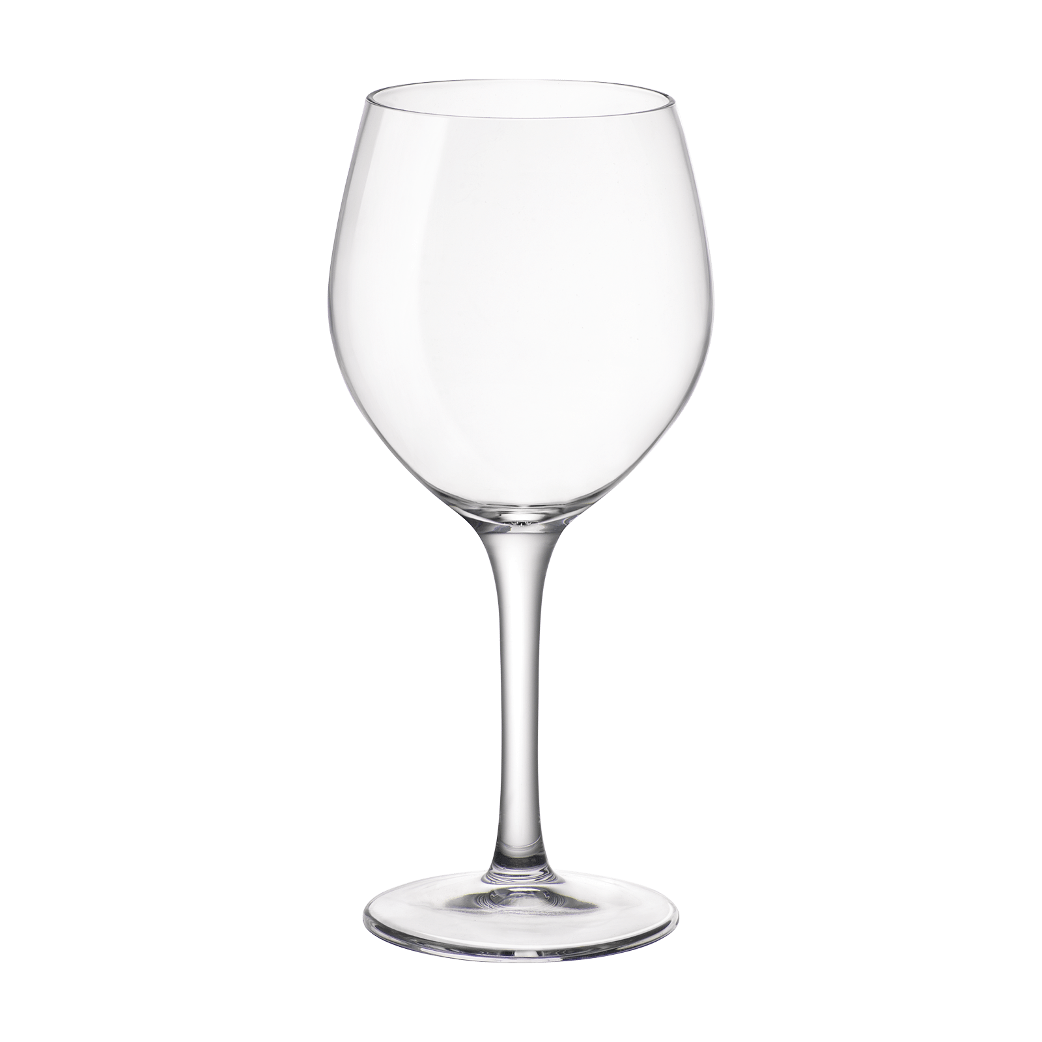


Slide 5
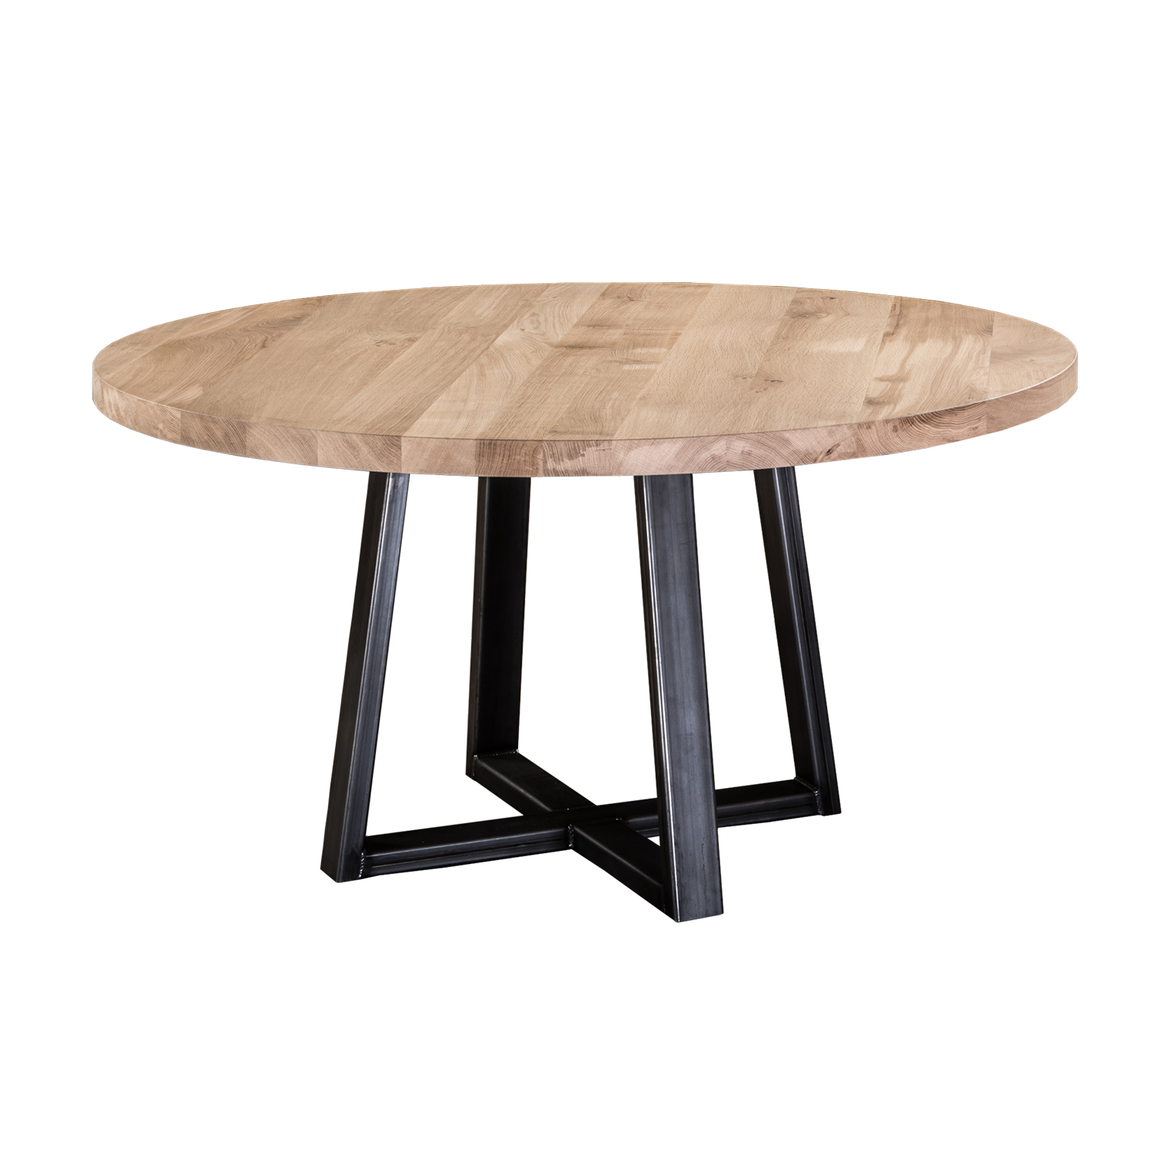
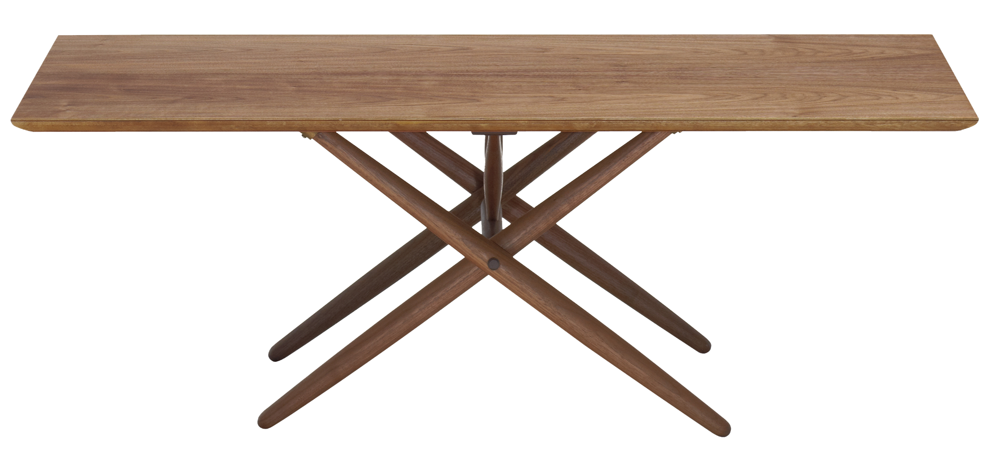

Slide 6
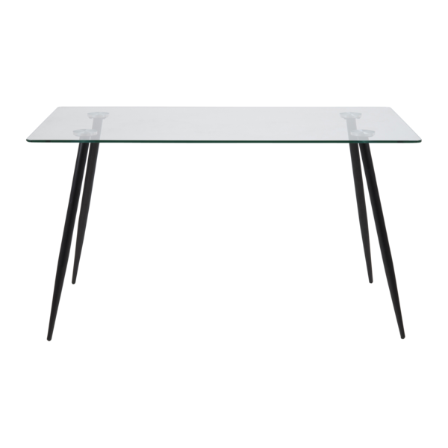

Slide 7
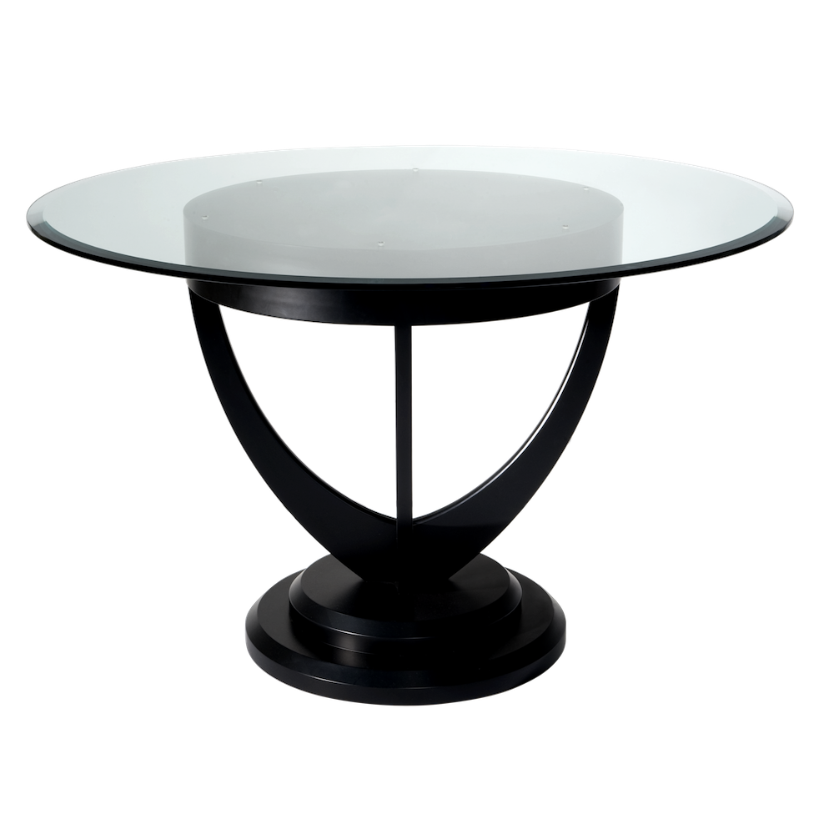

Slide 8
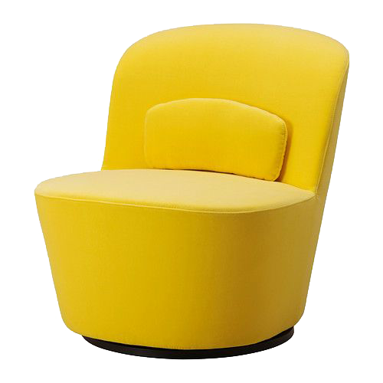


Slide 9



Slide 10



Slide 11
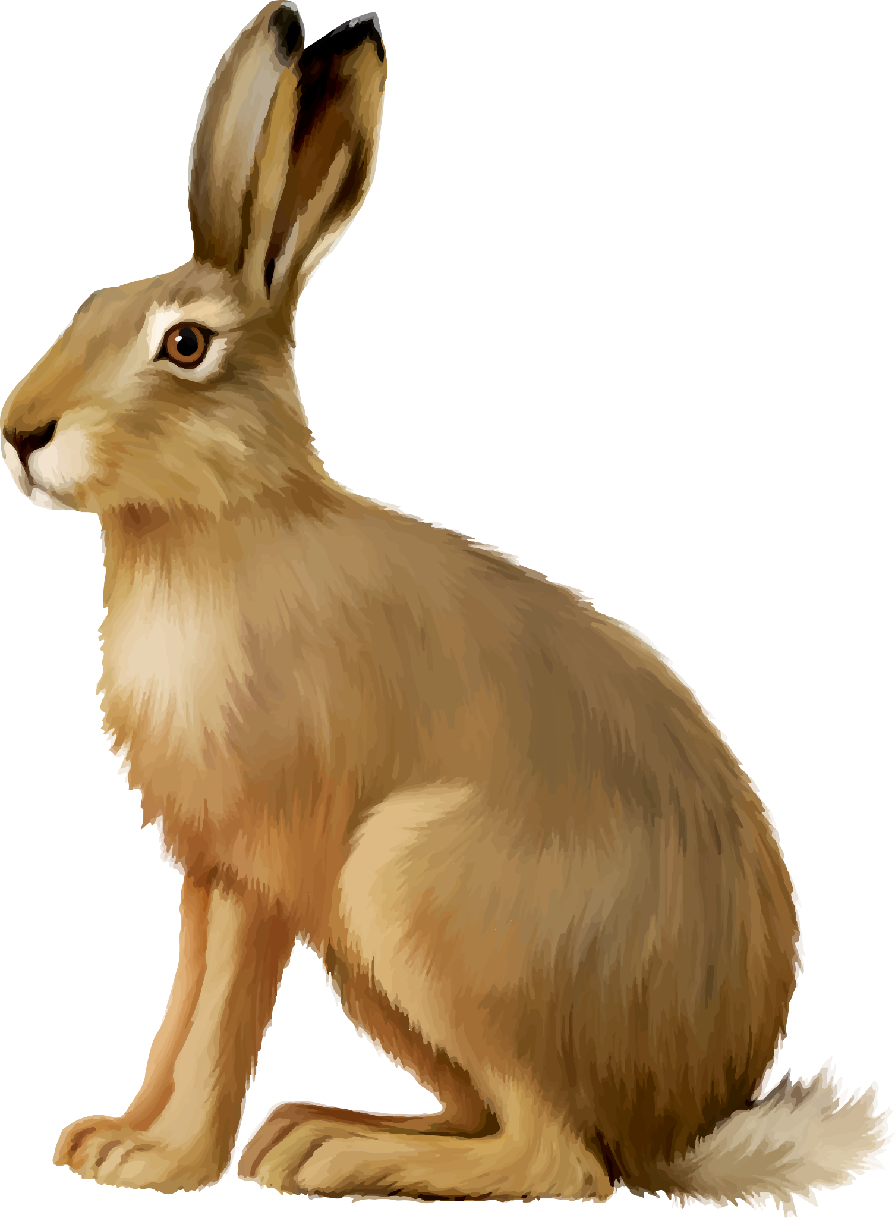
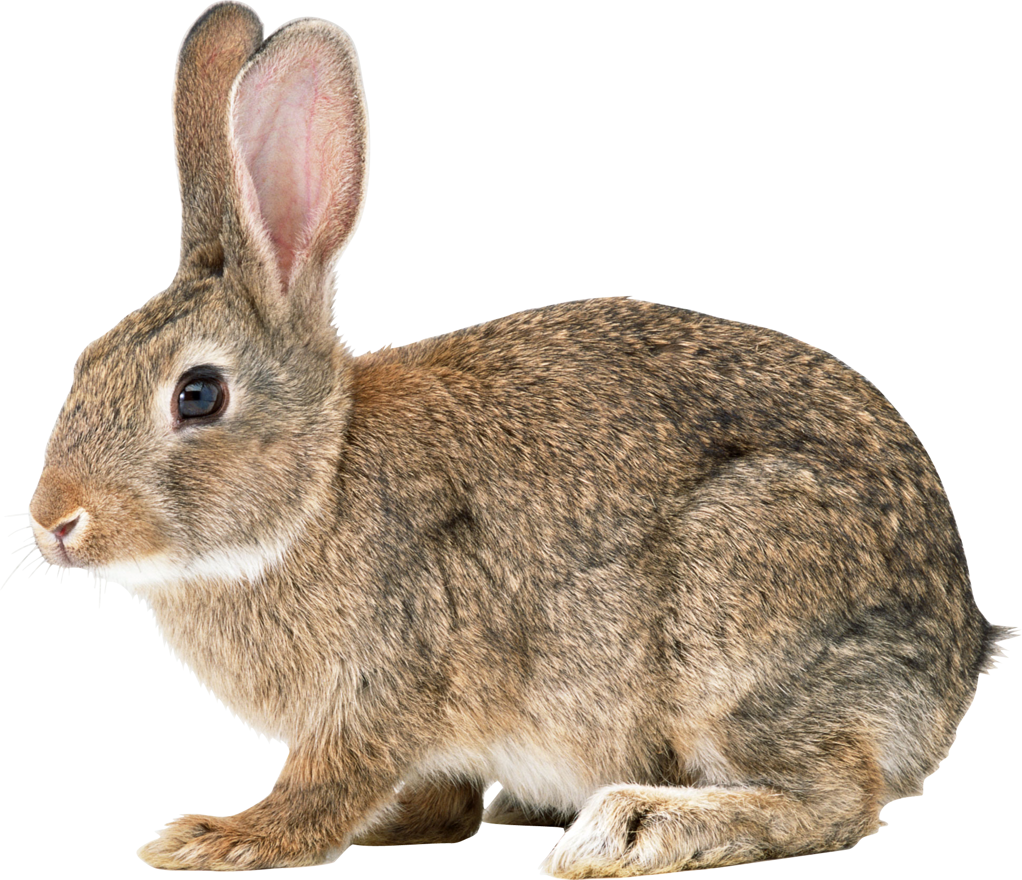

Slide 12
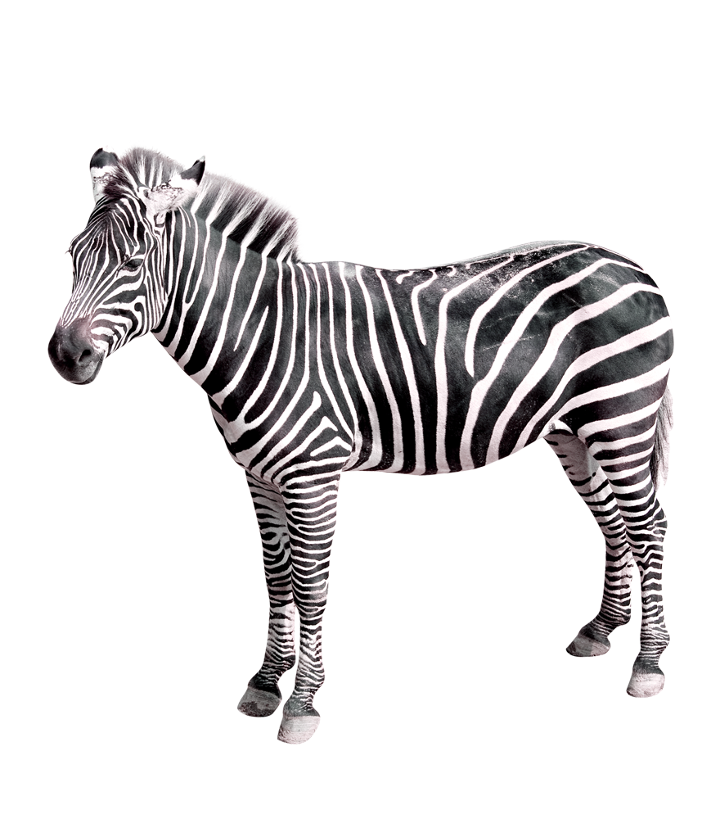
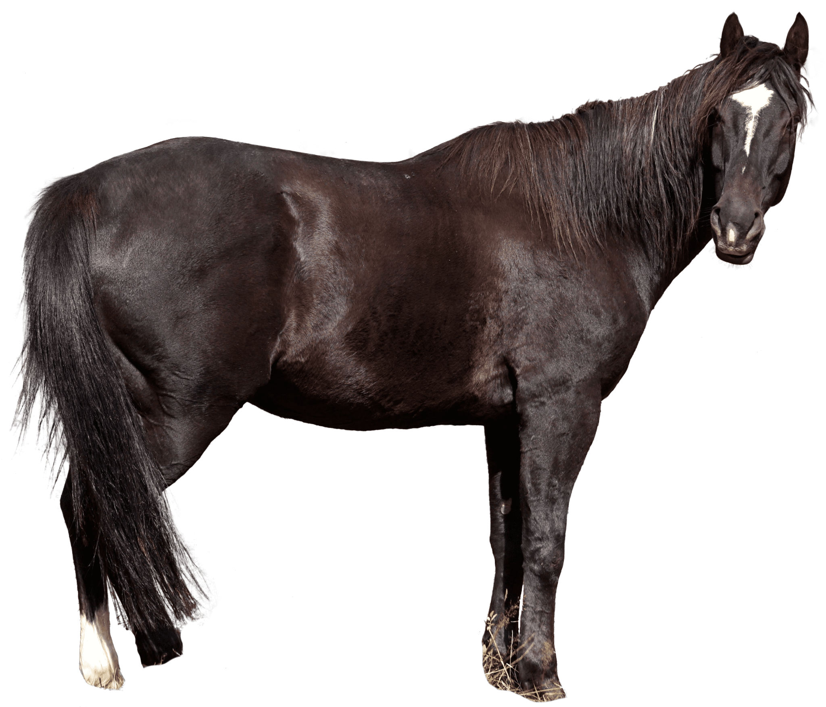

Slide 13
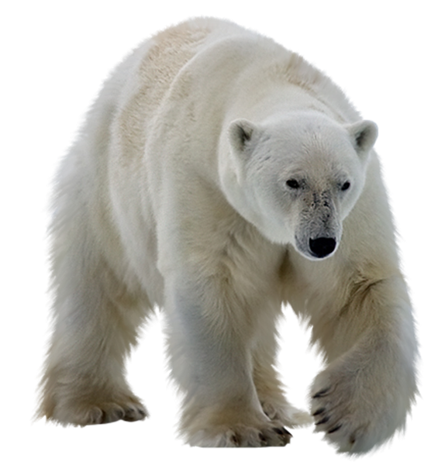
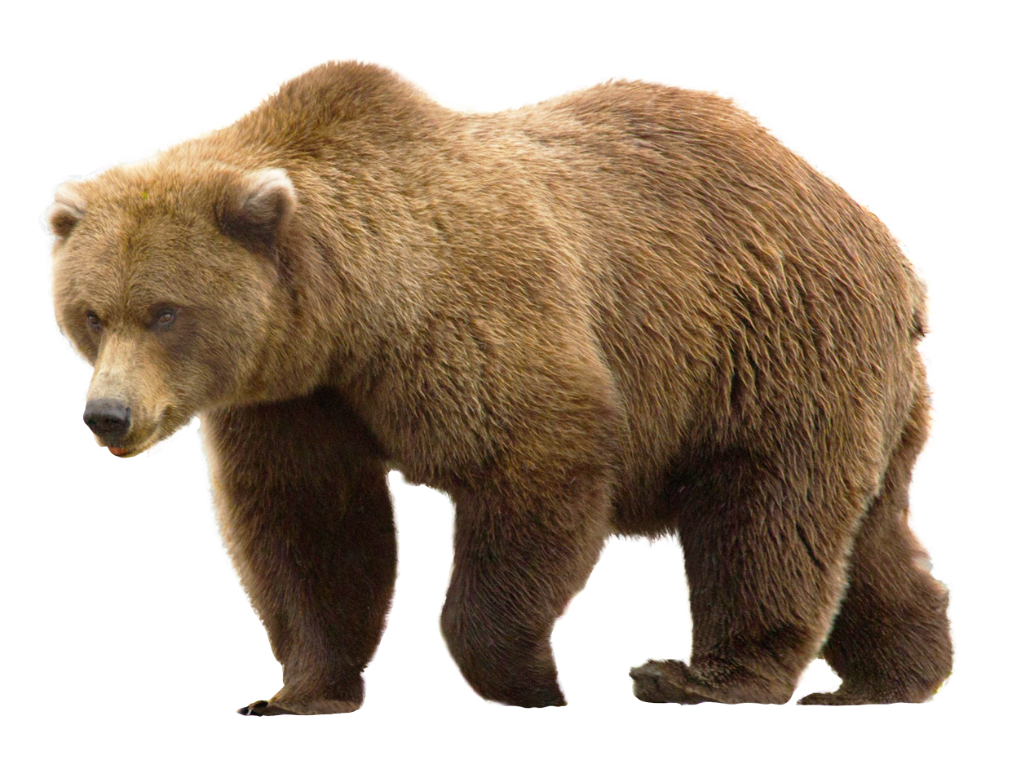

Slide 14



Slide 15



Slide 16

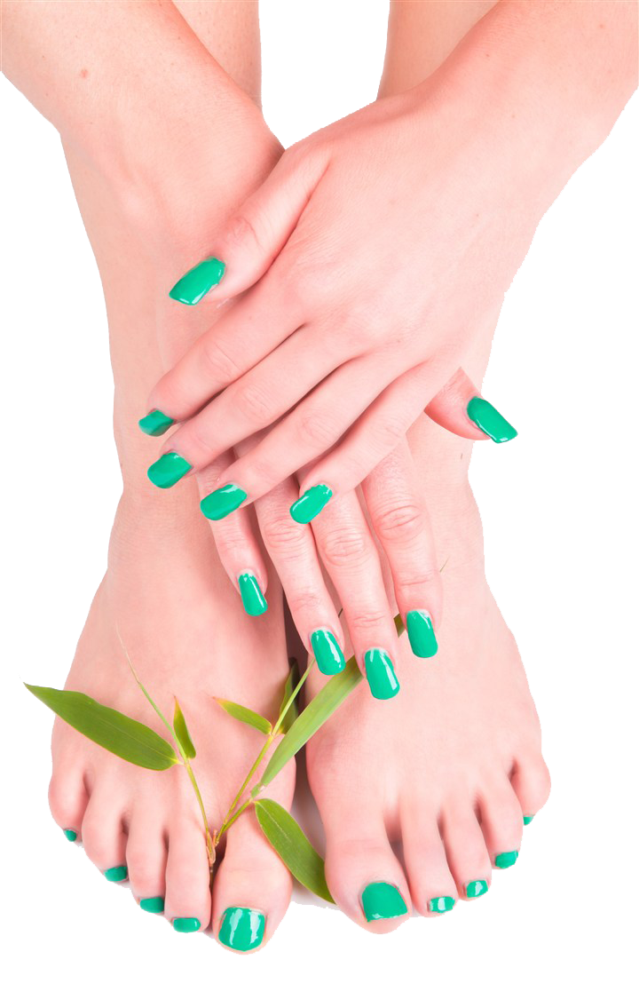

Slide 17

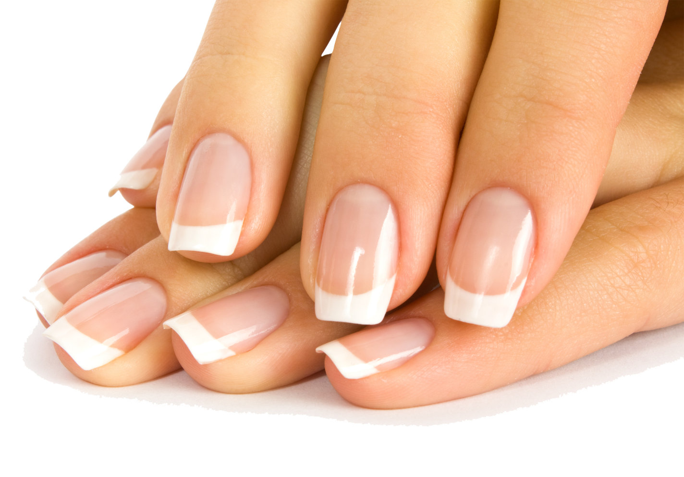

Slide 18
Зичу миру та добра!
Ваш творчий дефектолог - пані Наталя!

